Slide 1

P.E. 2016 – 2020 UNIVERSIDAD CATÓLICA DE SALTA
PLAN ESTRATÉGICO 2016 – 2020 Y TABLERO
DE COMANDO PARA SU MONITOREO

Slide 2
P. E. 2016 – 2020 El Tablero de Comando es un instrumento de monitoreo del Plan Estratégico. Sirve para evaluar la gestión de la Universidad en general en función de los ejes estratégicos planteados y por Unidad Académica con las carreras respectivas Con esto avanzamos en la gestión institucional.

Slide 3
P.E. 2016 – 2020 LÓGICA DE VINCULACION DEL PLAN ESTRATÉGICO CON EL TABLERO DE COMANDO
Introducción
El plan estratégico 2016 – 2020 de la Universidad es una estructura jerárquica conformada por ejes, objetivos, líneas y acciones. Dada la conveniencia de disponer de un sistema que permita el monitoreo de las acciones citadas, la Universidad desarrolló un Tablero de Comando diseñado para tal fin

Slide 4
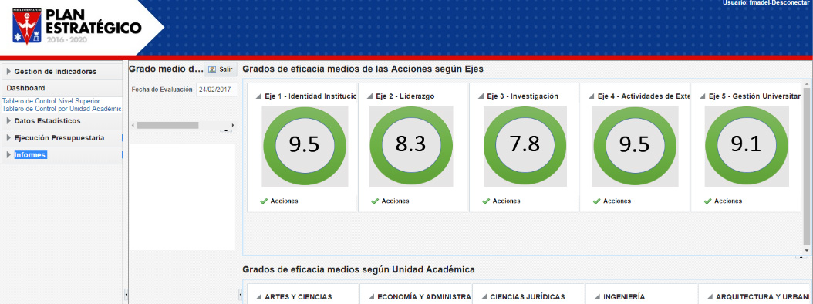

Slide 5
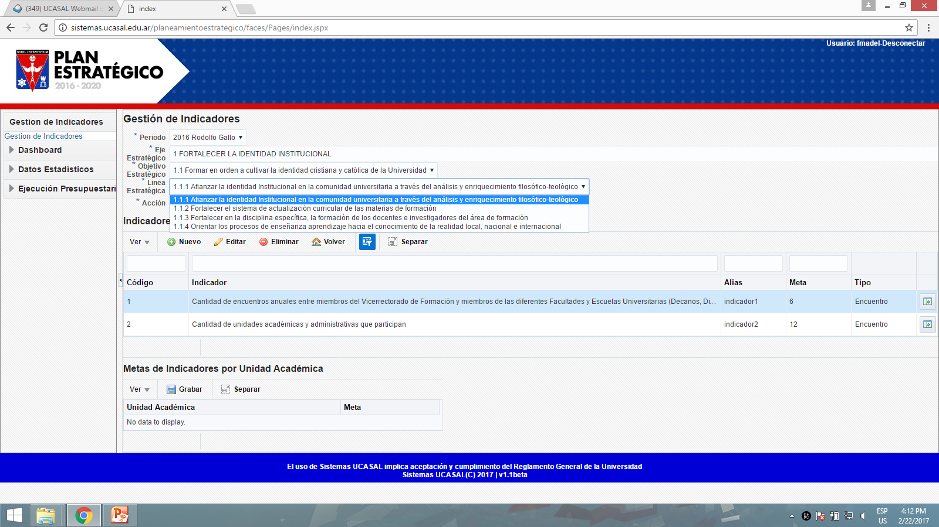

Slide 6
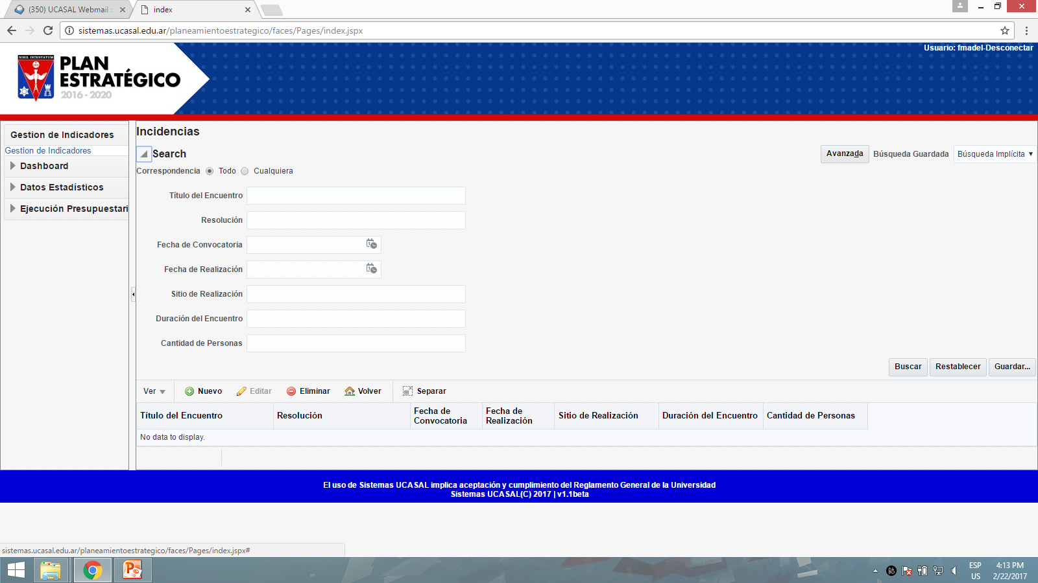

Slide 7
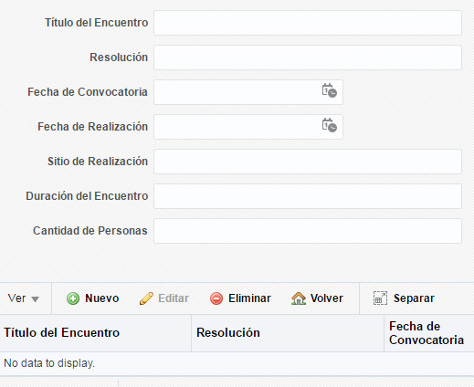

Slide 8
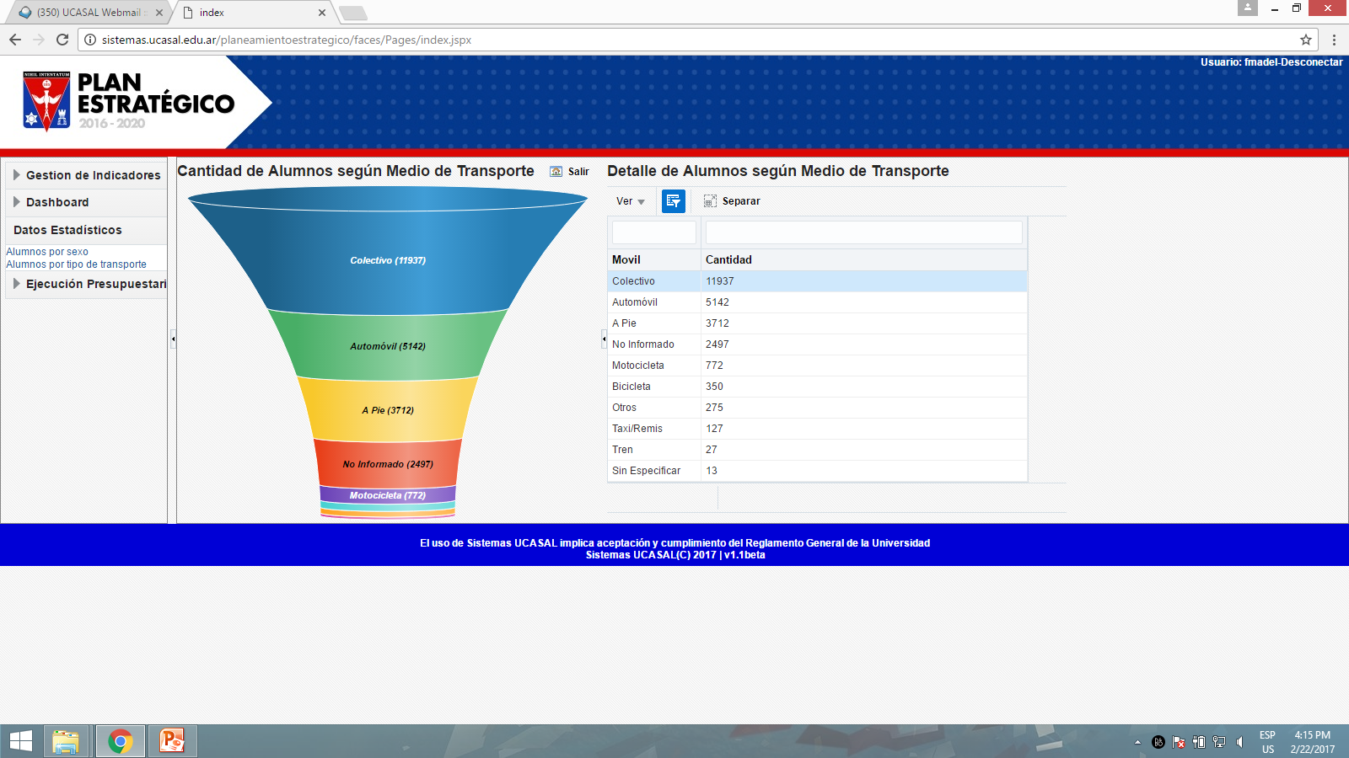

Slide 9
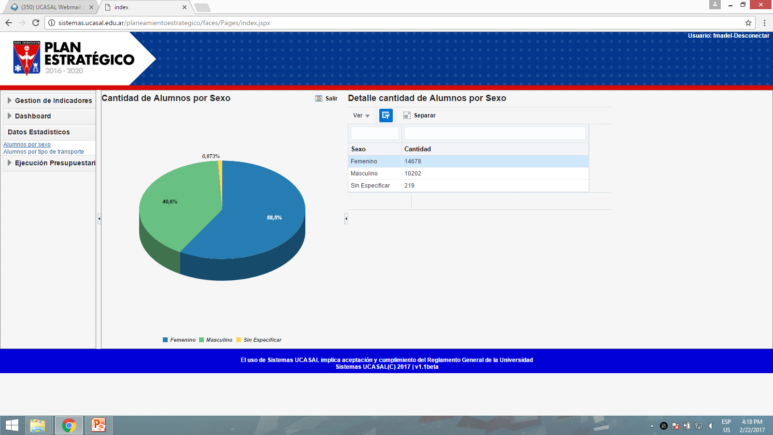

Slide 10
P.E. 2016 – 2020
Cada acción del plan estratégico está constituida por un enunciado donde se encuentra presente un verbo en infinitivo.
Por el contrario, un tablero monitorea procesos extendidos en el tiempo los cuales pueden tener diferentes duraciones. Dichos procesos deben asociarse a enunciados descriptivos para su estudio.

Slide 11
P.E. 2016 – 2020 Función descriptiva o conceptual Es el tipo de función que se eligió para la constitución del Tablero de Comando.
Y = F(X)
Donde Y es el valor que asume la variable F si se aplica al argumento x

Slide 12
P.E. 2016 – 2020 La función conceptual presenta una ventaja fundamental sobre otras estructuras descriptivas:
La noción de “función” es un marco más adecuado para indagar el acto de describir.

Slide 13
P.E. 2016 – 2020 Tomando un ejemplo del plan estratégico, la primera acción del eje estratégico 1
“Dialogar con los consejos de facultades de las distintas unidades académicas”

Slide 14
P.E. 2016 – 2020 En base a la misma es posible generar una función conceptual con la siguiente estructura:
“Grado de eficacia del programa de encuentros con los Consejos de Facultades”
Que responde a la forma:
Elevado (o Bajo) = Grado de eficacia(programa de encuentros)

Slide 15
P.E. 2016 – 2020 Ahora bien, un valor como “Elevado” no se comprende si no es en referencia a un criterio clasificatorio, por lo tanto, el enunciado detallado es:
“El grado de eficacia del programa de encuentros, en cuanto a su ubicación en un criterio clasificatorio constituido por los valores “Elevado”, “Medio” y “Bajo”, es elevado

Slide 16
P.E. 2016 – 2020 En este ejemplo especifico, el valor “Elevado” es un concepto clasificatorio (nominal). Los valores también pueden ser comparativos (ordinales) o métricos (escalas de cocientes, absolutas).

Slide 17
P.E. 2016 – 2020 El acto descriptivo sintetizado en el anterior enunciado no explicita las operaciones que fueron necesarias para arribar al valor “Elevado”. Por ese motivo se deben tener en cuenta las siguientes consideraciones:

Slide 18
P.E. 2016 – 2020 La polisemia asociada al concepto de “grado de eficacia” hace necesario determinar las dimensiones o significados relevantes para el estudio que nos compete. Una vez establecidas dichas dimensiones se establece para cada una de ellas un procedimiento que al ser aplicado genera un indicador objetivo. Por lo tanto, teniendo en cuenta lo indicado, la función conceptual puede enunciarse como:

Slide 19
P.E. 2016 – 2020 “El grado de eficacia del programa de encuentros, tomando en consideración la cantidad de encuentros y la cantidad de unidades académicas participantes, en cuanto a su ubicación en un criterio clasificatorio constituido por los valores “Elevado”, “Medio” y “Bajo”, es elevado

Slide 20
P.E. 2016 – 2020 Ahora si es posible arribar al valor “Elevado” mediante operaciones efectuadas con los indicadores.
 | UA | Variable: grado de eficacia
Plano focal | programa de encuentros | Valor: Elevado
 | UA | Var 1: Meta anual | Var 2: Cant de encuentros cumplimentados | Var 3: Grado de ejecucion
Plano subunitario | Cronograma de reuniones | 12 | 11 | 0.91666667

Slide 21
P.E. 2016 – 2020 La unidad de análisis del plano focal es el programa de encuentros que es una totalidad susceptible de dividir en partes para su estudio. Las partes se localizan en el nivel subunitario del cual surgen los indicadores.

Slide 22
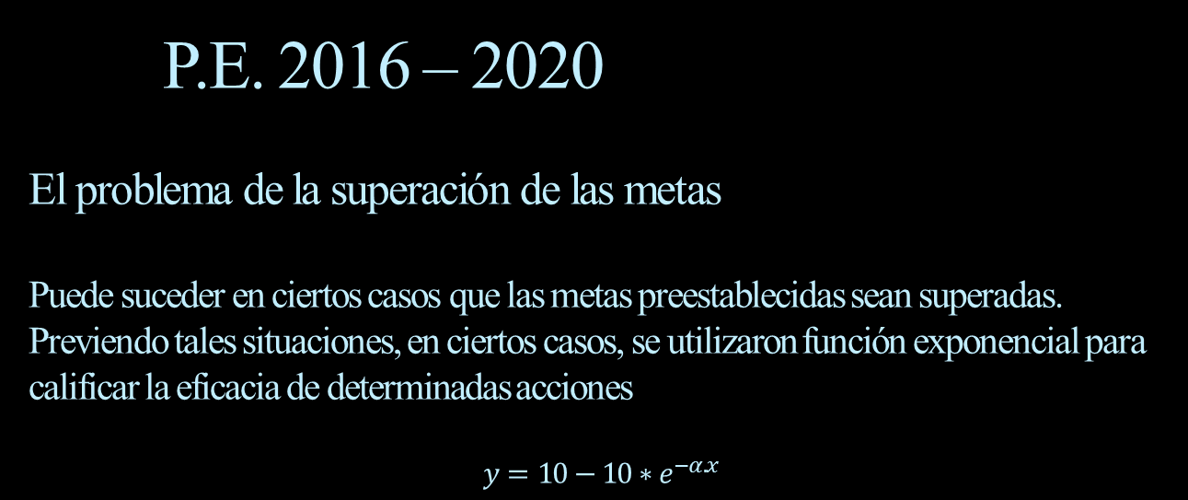
P.E. 2016 – 2020 El problema de la superación de las metas Puede suceder en ciertos casos que las metas preestablecidas sean superadas. Previendo tales situaciones, en ciertos casos, se utilizaron función exponencial para calificar la eficacia de determinadas acciones $$y=10−10∗e^{−α.x}$$

